Slide 1
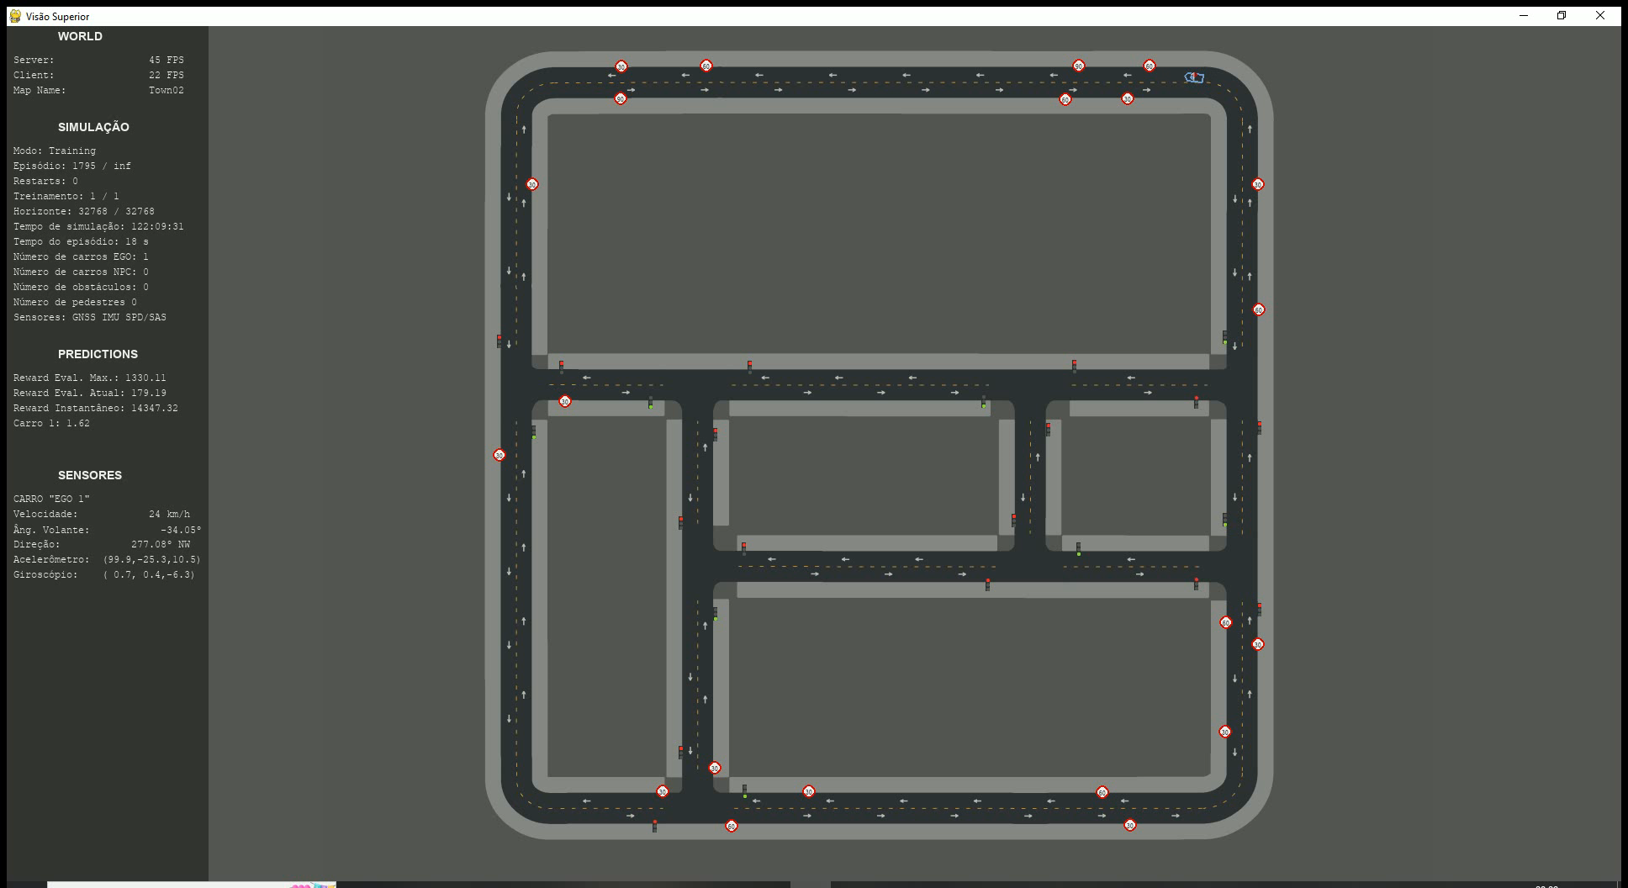
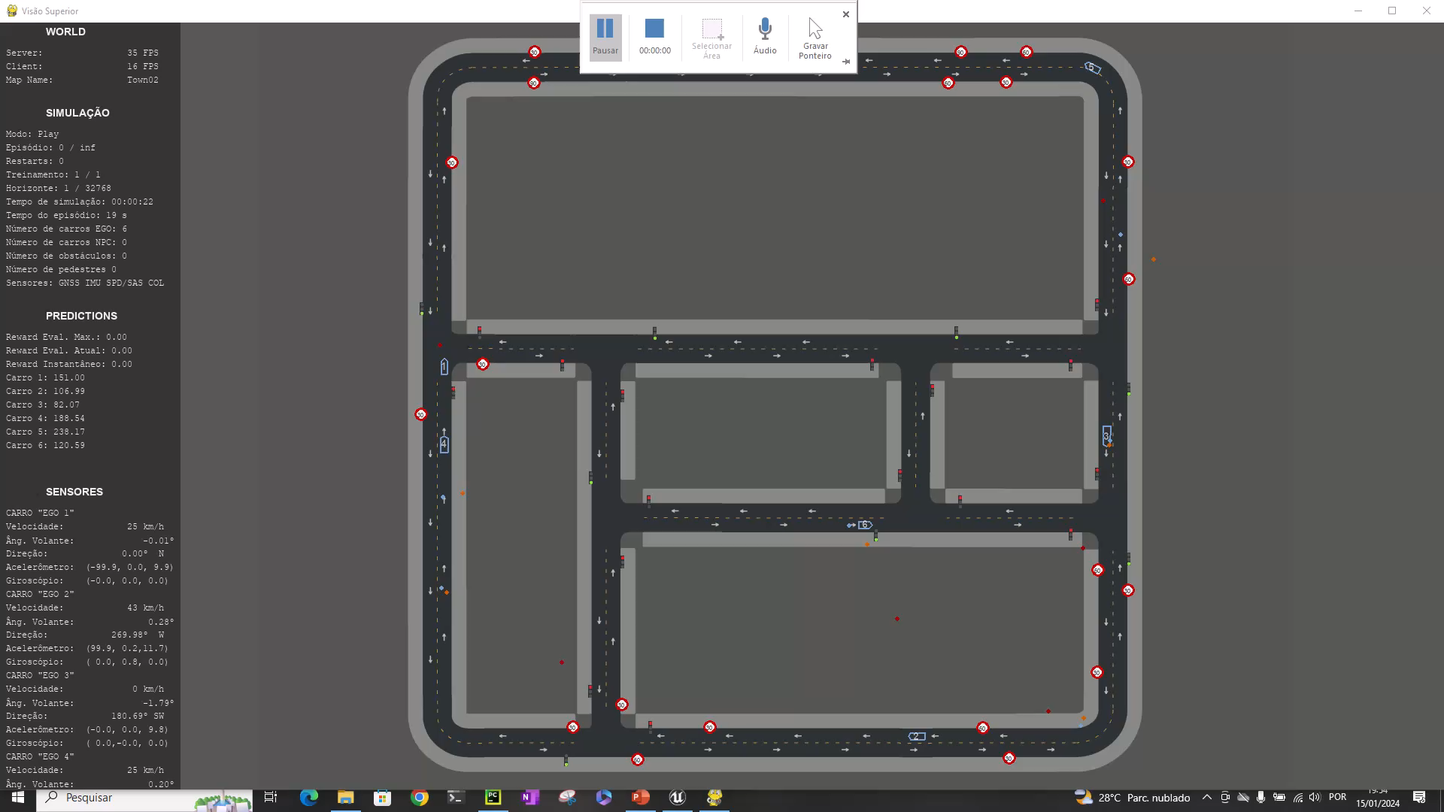
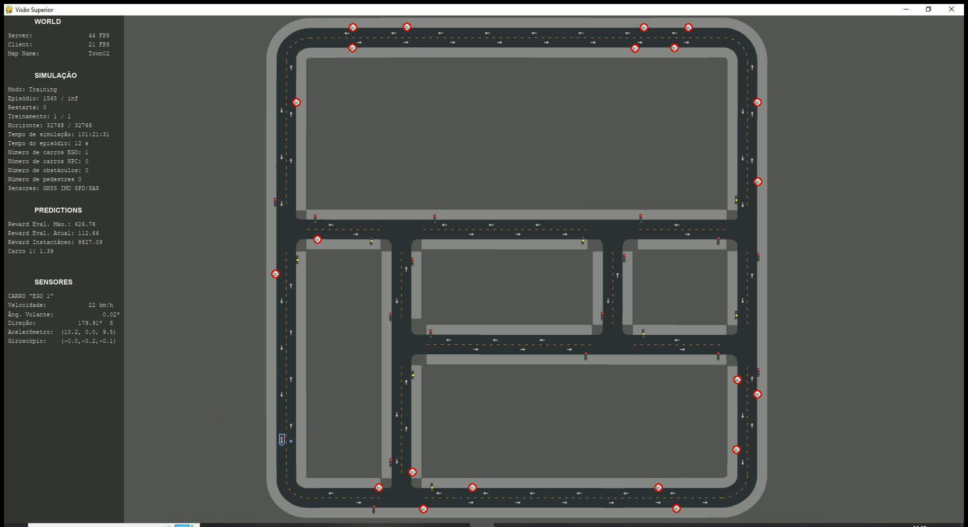
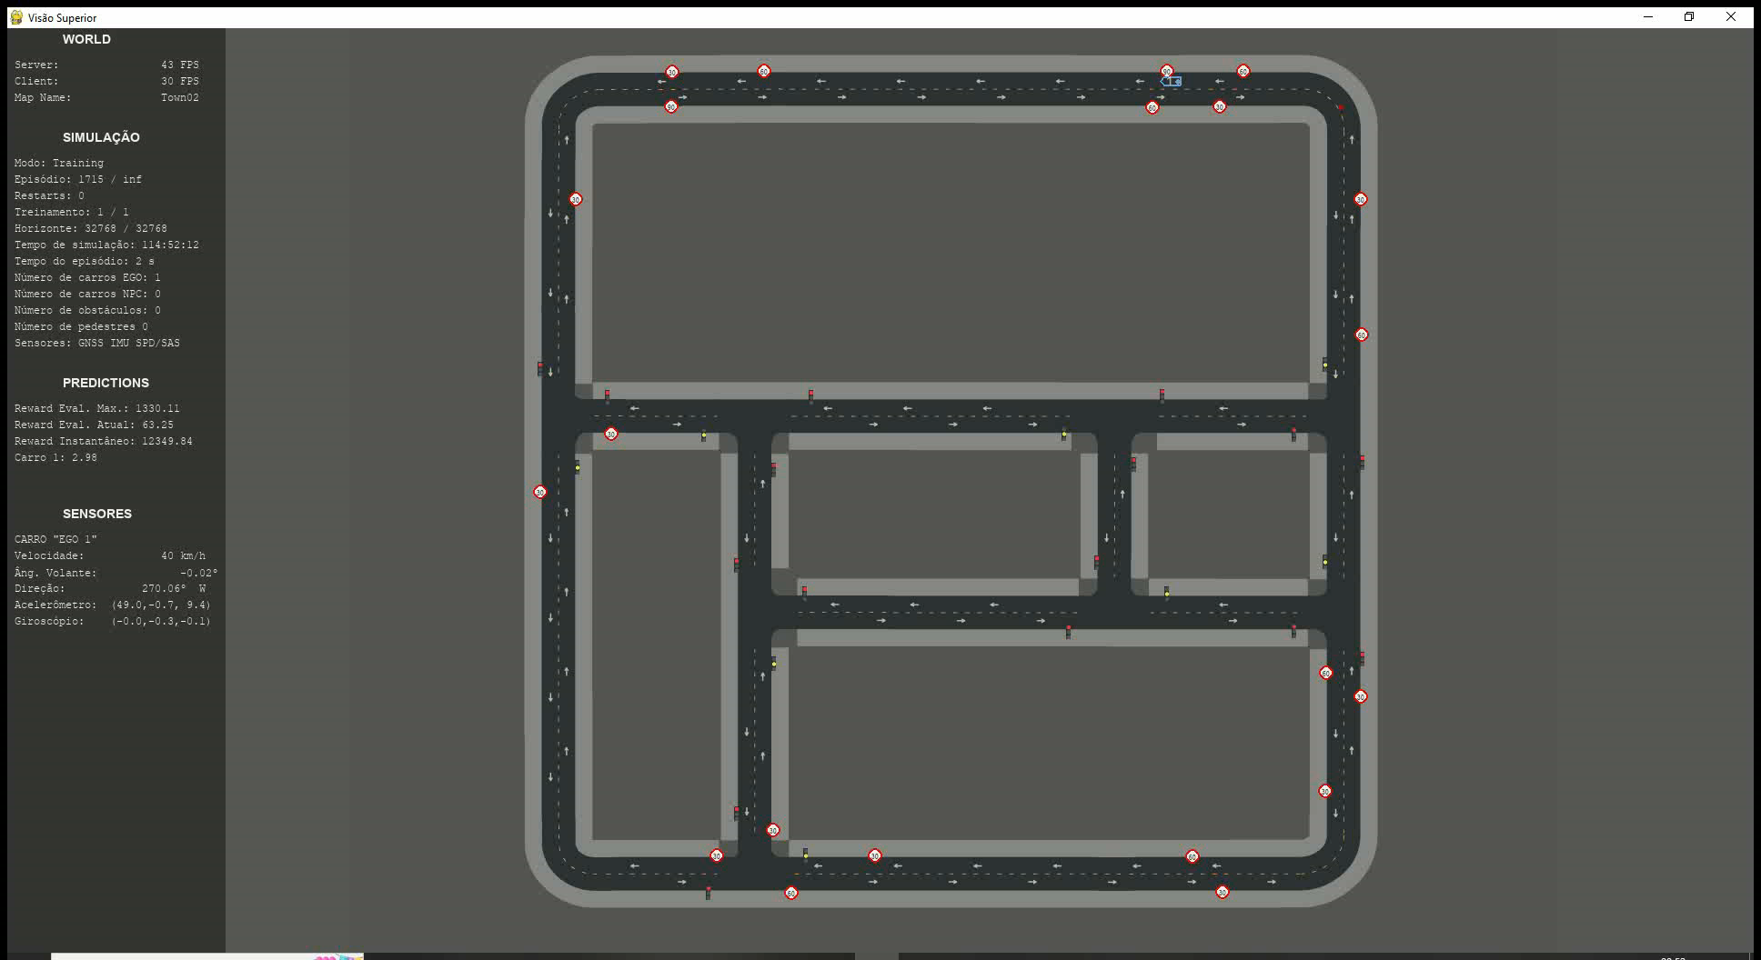
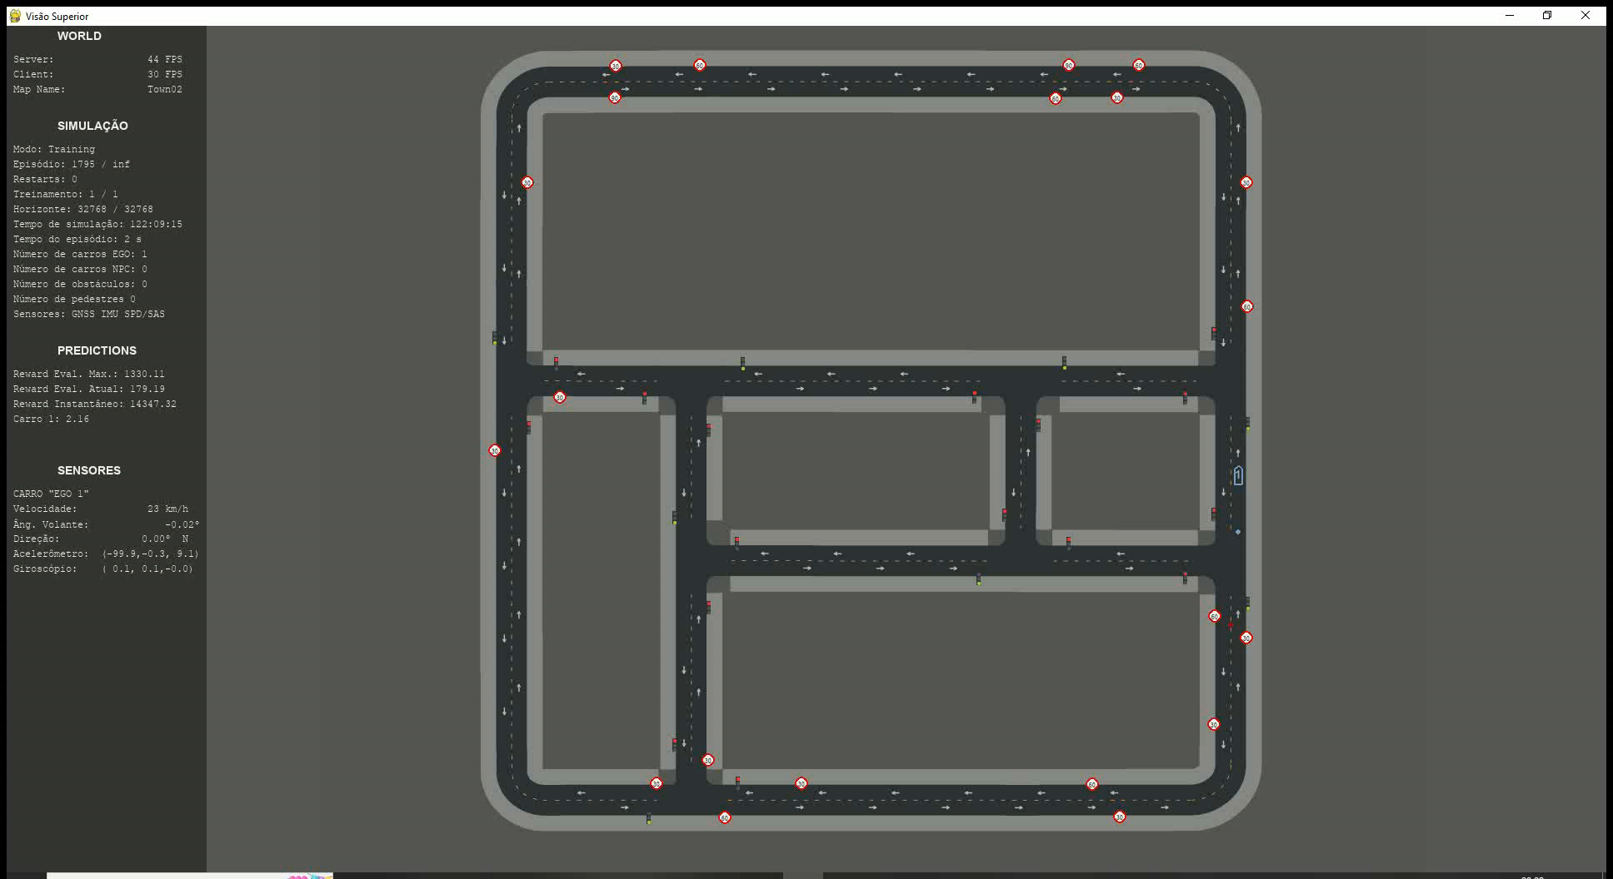
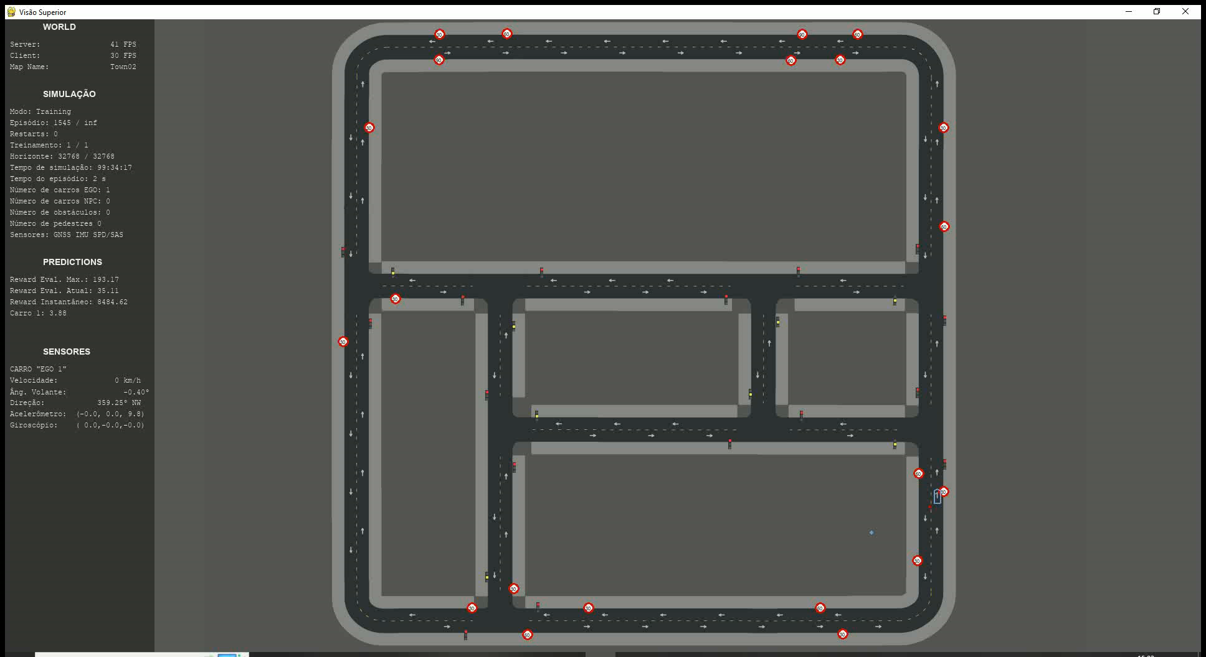
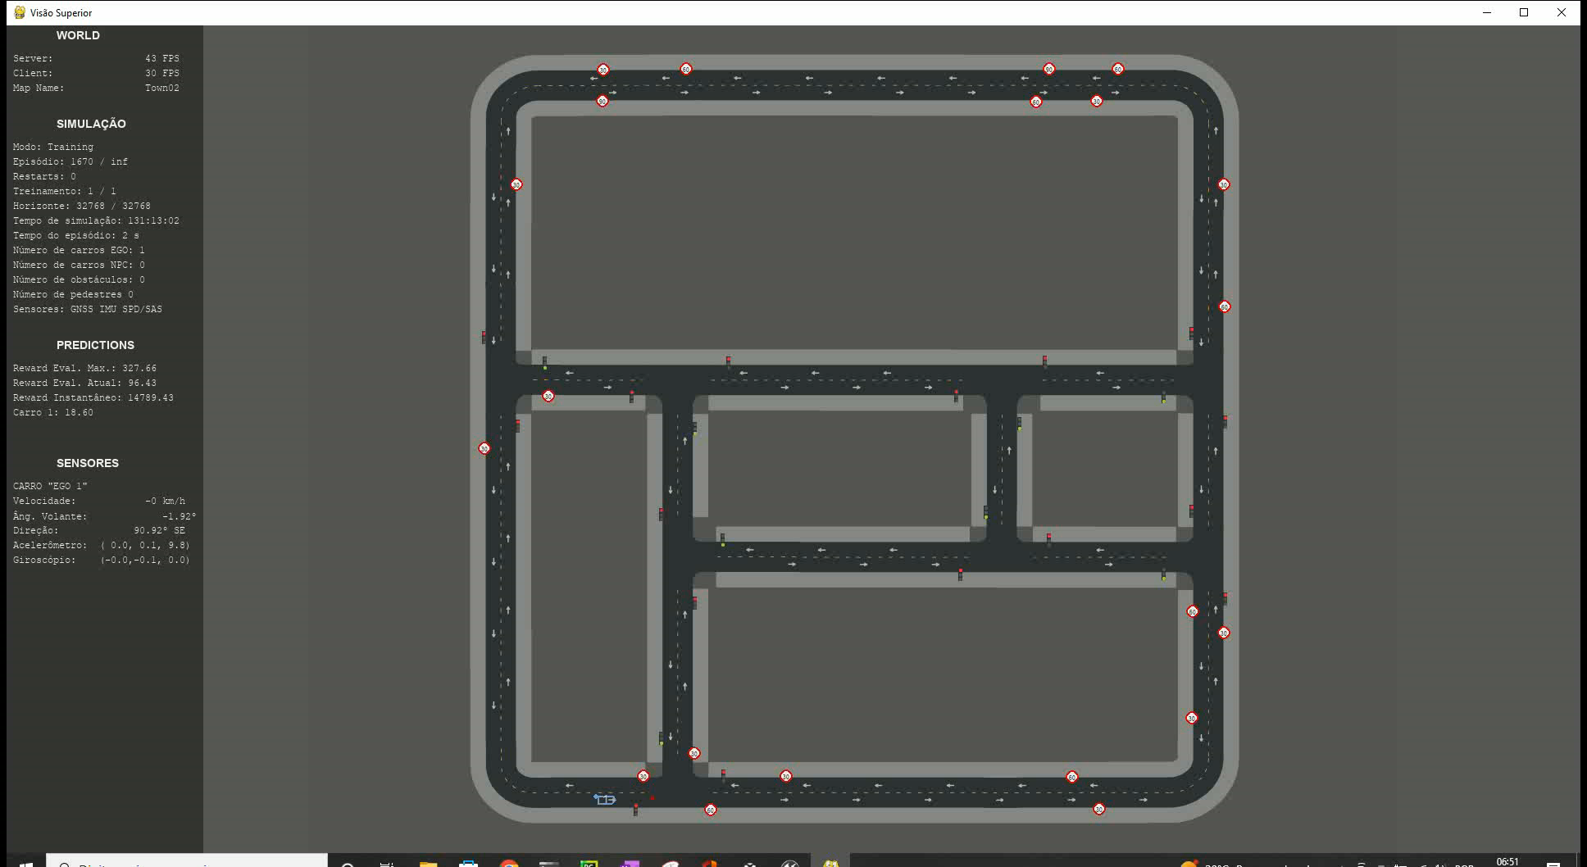
scenario 2 results
Good Behavior
Bad Behavior
DRL vs EKF Comparison
Notes:
NÃO LER
Como essa simulação depende de eventos pontuais, selecionei vídeos de alguns momentos interessantes para observarmos.
Como já era esperado, devido à alta complexidade desse cenário, o agente final conseguiu aprender a prever a posição sem o GPS por um tempo, mas aprendeu comportamentos errados também...
01:30

